Slide 1

Bases de Dados – Jogos Olímpicos
Checkpoint 1/2 - Grupo 8
João Fonseca
Alexis Correia
Ricardo Vilaça

Slide 2

Estrutura da Apresentação
Contextualização do Sistema
Requisitos
Modelação Conceptual
Modelação Lógica
Bases de Dados – Jogos Olímpicos | Checkpoint 1/2 - Grupo 8

Slide 3
1- Contextualização do Sistema
O que são os Jogos Olímpicos?
Motivações
Objetivos
Viabilidade do processo
Bases de Dados – Jogos Olímpicos | Checkpoint 1/2 - Grupo 8

Slide 4
O que são os Jogos Olímpicos?
Os Jogos Olímpicos são uma competição internacional que surgiu na Grécia Antiga e foi retomada em 1896.
Reúnem atletas de todo o mundo em várias modalidades desportivas, promovendo valores como a paz, a união e o espírito de amizade entre as nações através do desporto.
Bases de Dados – Jogos Olímpicos | Checkpoint 1/2 - Grupo 8

Slide 5
Motivações
Competições desportivas exigem sistemas de gestão de dados eficientes e centralizados, que permitam processar e aceder rapidamente a informações sobre resultados, equipas e jogadores.
O desenvolvimento deste SBD visa resolver a falta de fiabilidade e acessibilidade dos sistemas atuais, melhorando a precisão e o planeamento para administradores e treinadores.
Bases de Dados – Jogos Olímpicos | Checkpoint 1/2 - Grupo 8

Slide 6
Objetivos
Gerir dados de jogadores, equipas, competições e resultados.
Permitir entrada e consulta rápida de informações.
Garantir precisão e integridade dos dados.
Analisar o desempenho de atletas e distribuição de prémios.
Facilitar o acesso público a estatísticas de competições.
Bases de Dados – Jogos Olímpicos | Checkpoint 1/2 - Grupo 8

Slide 7
Viabilidade
A utilização de sistemas de base de dados (SBD) para gestão de competições desportivas é eficaz, oferecendo benefícios como redução de custos, maior precisão nas informações e relatórios detalhados para melhor tomada de decisões.
Bases de Dados – Jogos Olímpicos | Checkpoint 1/2 - Grupo 8

Slide 8
2- Requisitos
Tipos de requisitos
Analise e validação geral de requisitos
Bases de Dados – Jogos Olímpicos | Checkpoint 1/2 - Grupo 8

Slide 9
Tipos de Requisitos
Descrição
Manipulação
Controlo
Bases de Dados – Jogos Olímpicos | Checkpoint 1/2 - Grupo 8

Slide 10
Requisitos de Descrição
A competição possui um nome, uma data de início, uma data de encerramento e local
A competição possui um número de identificação (número da edição) e uma lista de esportes
A competição é constituído por diversos eventos
Os eventos são a realização de uma modalidade de um determinado esporte
Os eventos possuem id, hora, data e locais marcados e uma lista das equipes (delegações) que participarão
A competição tem uma lista das delegações que participarão na edição em questão.
Cada delegação representa um país, são compostas por equipas e possuem uma identificação
Bases de Dados – Jogos Olímpicos | Checkpoint 1/2 - Grupo 8

Slide 11
Requisitos de Descrição
As equipes são constituídas por um id, treinadores, atletas e qual delegação
Atletas possuem id, nome, idade, género, peso, altura
Treinadores possuem id, nome e qual equipa ele(a) treina
Cada equipe compete em diferentes modalidades(eventos) de um mesmo esporte
Cada atleta ou treinador só pode fazer parte de uma delegação, de acordo com sua nacionalidade
A competição possuí diversos funcionários
Cada funcionário tem um nome, um número de id e um cargo/função (juíz, camera, auxiliar,organizador,membros de segurança)
São registados os resultados de cada evento
Bases de Dados – Jogos Olímpicos | Checkpoint 1/2 - Grupo 8

Slide 12
Requisitos de Descrição
Os resultados possuem um id, indicam o evento, o atleta e/ou a equipe, sua posição, seu tempo/pontuação e se foi classificado ou não
Atletas podem participar em diferentes modalidades de um mesmo esporte
As modalidades possuem id, o esporte a que se referem e uma descrição
A competição possui(em cada modalidade)uma cerimónia de entrega de medalhas para primeiro, segundo e terceiro qualificados
Os atletas só competirão se passarem num teste de dopping
Cada esporte tem um id e um nome
O tipo (do funcionário) é uma entidade com id e descrição do cargo
Bases de Dados – Jogos Olímpicos | Checkpoint 1/2 - Grupo 8

Slide 13
Requisitos de Manipulação
Deve ser possível gerir os funcionários da competição
Deve ser possível adicionar, editar e remover atletas e treinadores antes do início da competição
Deve ser possível adicionar e editar os resultados dos eventos
Os resultados podem ser consultados a qualquer momento
O local, a hora e o dia dos eventos podem ser alterados antes de ocorrerem
Deve ser possivel excluir registros de atletas que foram desclassificados de uma competição ou que não irão participar mais
Bases de Dados – Jogos Olímpicos | Checkpoint 1/2 - Grupo 8

Slide 14
Requisitos de Manipulação
No final de cada modalidade cada atleta ou equipa deve ser ordenada em prol do seu resultado
Deve ser possivel saber quais foram os países e atletas com maior numero de medalhas no fim de cada dia e no fim dos Jogos Olimpicos
Deve ser possivel atualizar a lista de eventos de um determinado dia em massa após uma alteração na programação oficial devido a condições climáticas
O organizador deve ser capaz de enviar notificações automáticas para juízes e participantes sobre mudanças em horários de eventos, desclassificações ou atualizações de resultados
Bases de Dados – Jogos Olímpicos | Checkpoint 1/2 - Grupo 8

Slide 15
Requisitos de Controlo
Só o organizador pode alterar os locais e as respetivas datas e horários de cada evento
Só os juízes podem atualizar os resultados das provas durante a competição
Apenas organizador pode adicionar e remover os outros funcionário
Apenas o organizador pode alterar as informações dos atletas/treinadores
Todas as informações sensíveis, como dados pessoais dos atletas devem ser armazenadas em formato criptografado
Apenas o organizador pode acrescentar ou retirar modalidades, estas os quais só podem ser feitas num periodo de 4 anos antes do começo dos Jogos Olimpicos
Membros de segurança devem sempre acompanhar atletas e/ou treinadores quando estes prestão declarações aos jornalistas
Bases de Dados – Jogos Olímpicos | Checkpoint 1/2 - Grupo 8

Slide 16
Requisitos de Controlo
Os juízes são obrigados a inserir os resultados no sistema imediatamente após o término do evento
As cerimônias de entrega de medalhas só podem ser realizadas após a confirmação final dos resultados, sendo obrigatória a aprovação do organizador e dos juízes responsáveis pela modalidade.
É proibido um funcionário ter mais de um cargo/função em áreas críticas de responsabilidade
Cada treinador só pode interagir com os atletas da delegação à qual ele foi designado
Nenhum funcionário pode alterar as permissões de outro funcionário sem a aprovação explícita do organizador principal
Bases de Dados – Jogos Olímpicos | Checkpoint 1/2 - Grupo 8

Slide 17
Satisfação de Requisitos de Exploração
Lista dos países e o número de medalhas adquiridas, ordenados por ordem decrescente:
τ numMedalhas DESC(γ pais,COUNT(∗)→numMedalhas(π pais((((σ posicao<=3(Resultado))⨝Atleta)⨝Equipa)⨝Delegacao)))
Lista dos atletas que não foram classificados em um determinado evento:
Seja 'e' o id do Evento, então
πidAtleta,nome((σclassificado=0(σidEvento=e(Resultado)))⋈(Atleta))
Bases de Dados – Jogos Olímpicos | Checkpoint 1/2 - Grupo 8

Slide 18
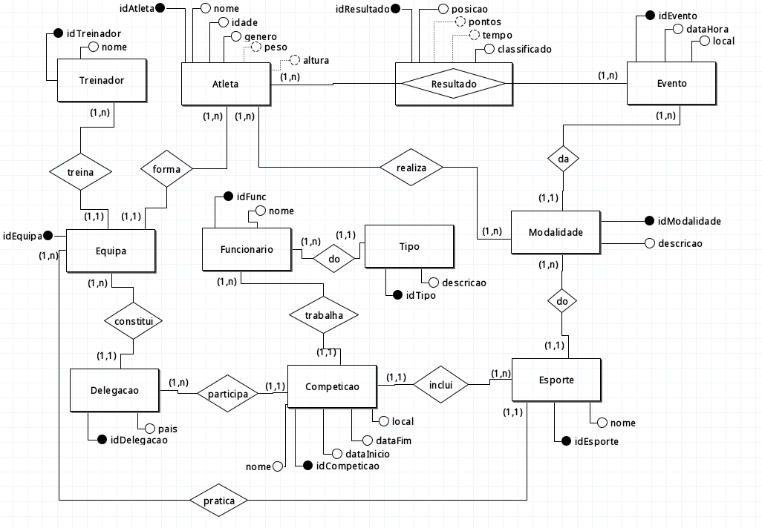
3- Modelo Conceptual
Bases de Dados – Jogos Olímpicos | Checkpoint 1/2 - Grupo 8

Slide 19
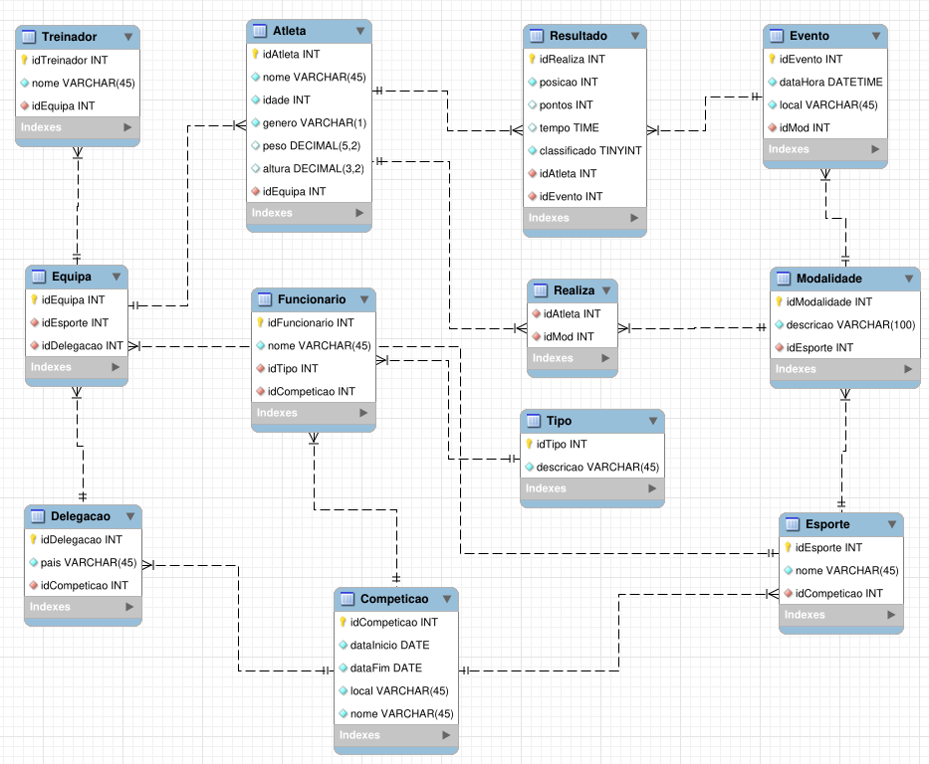
4- Modelo Lógico
Bases de Dados – Jogos Olímpicos | Checkpoint 1/2 - Grupo 8

Slide 20
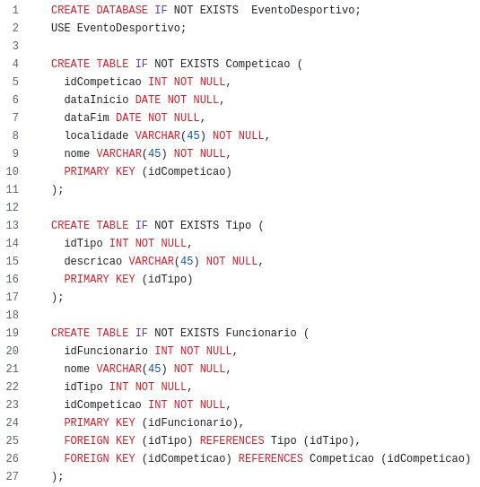
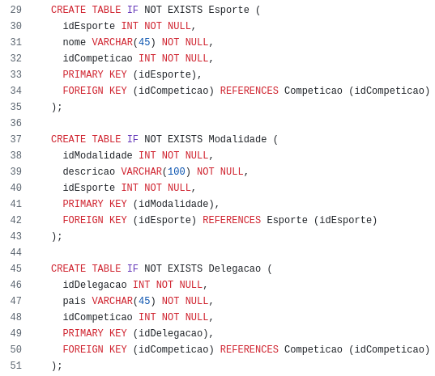
Implementação Fisica
Bases de Dados – Jogos Olímpicos | Checkpoint 1/2 - Grupo 8

Slide 21
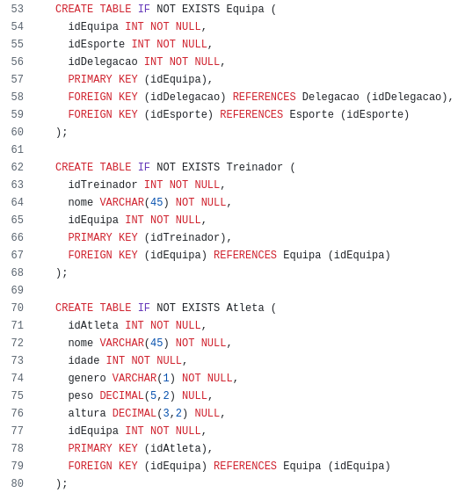
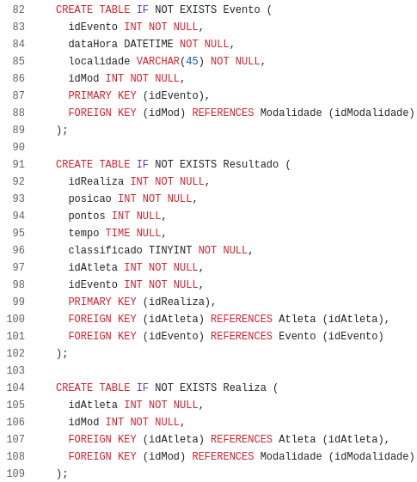
Implementação Fisica
Bases de Dados – Jogos Olímpicos | Checkpoint 1/2 - Grupo 8

